Slide 1
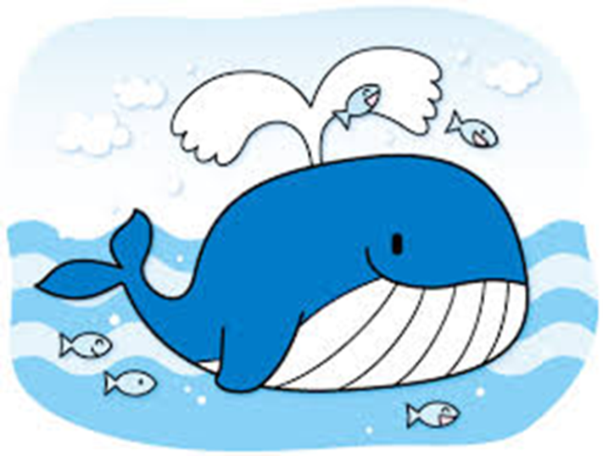
ほげい
Whaling

Slide 2
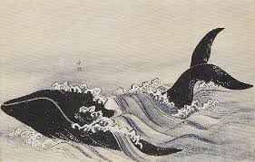
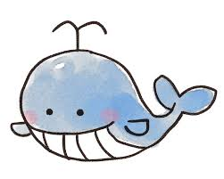
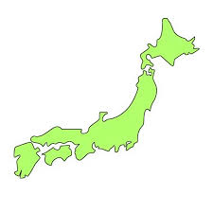
むかし むかし 日本 は くじら を とりました。

Slide 3
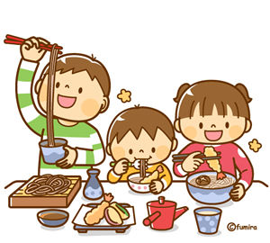
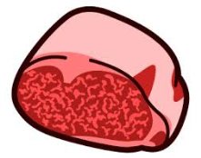
くじら の にく を たべました。

Slide 4
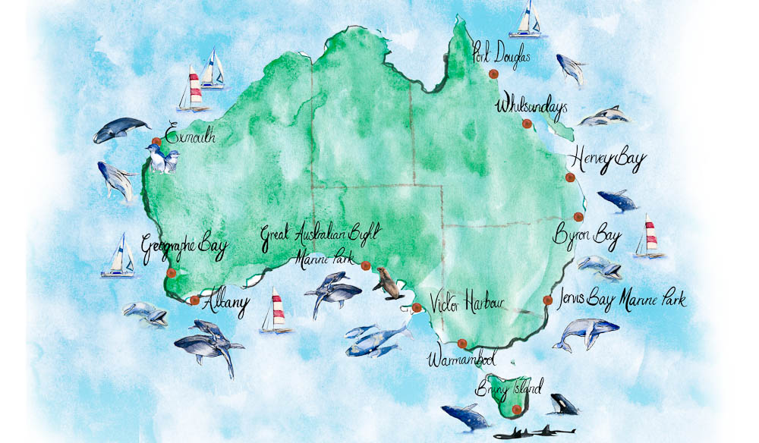
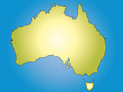
むかし むかし オーストラリア は たくさん くじら を とりました。

Slide 5
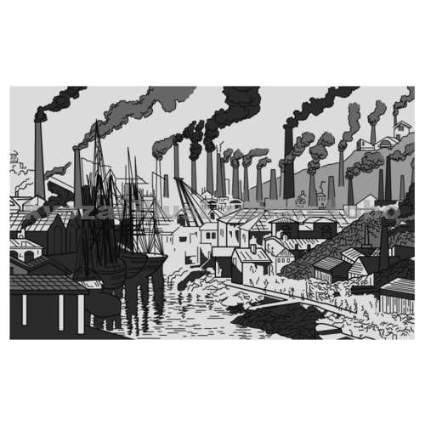
くじら の あぶら を つかいました。

Slide 6
くじら が いなくなりました。

Slide 7
いま 日本では たくさんの ひと は くじら を たべません。

Slide 8
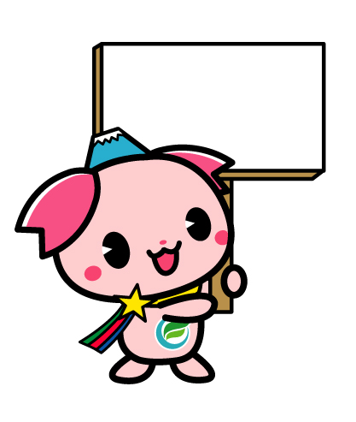
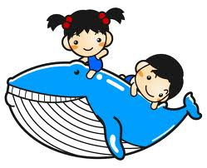
「やめて！」「かわいそう！」 「くじら が すき です。」

Slide 9
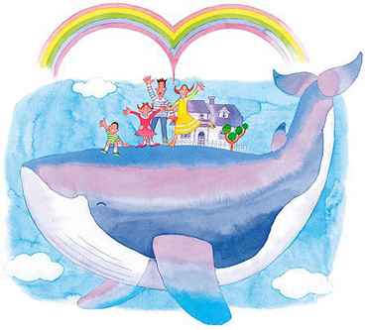
おしまい

Slide 10
くじら クイズ

Slide 11
まる ばつ クイズ
TRUE
FALSE

Slide 12
むかしむかし オーストラリア では くじら を たくさん とりました。

Slide 13
まる

Slide 14
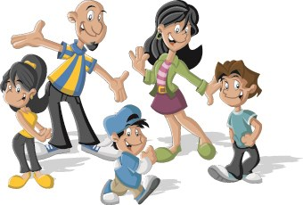
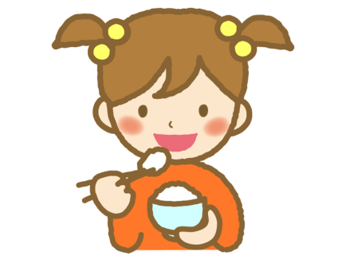
いま 日本では たくさんの ひと が くじら の にく を たべます。

Slide 15
ばつ

Slide 16
くじら は ちいさい です。

Slide 17
ばつ

Slide 18
おしまい

